Slide 1
Jak se rodí sociální podnik
Zuzana Palová

Slide 2
Co je to Sociální podnik?

Slide 3
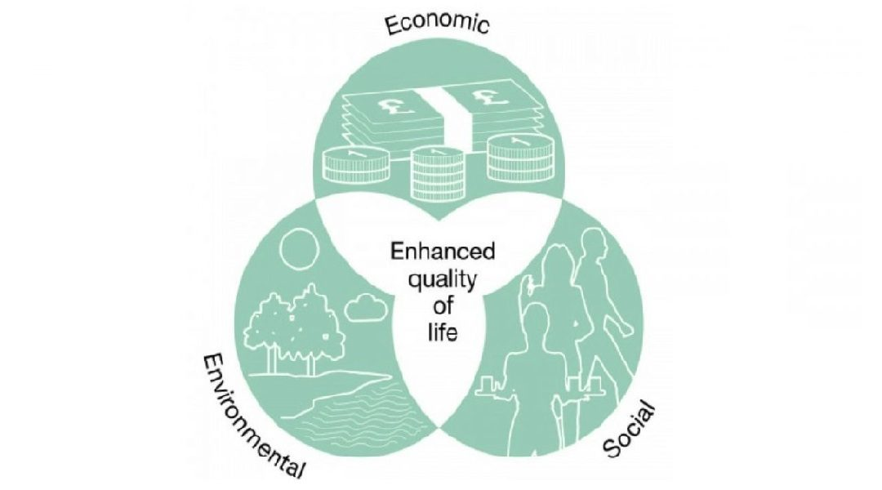
pilíře

Slide 4
Principy a definice
Sociální ekonomika
Jedná se o souhrn aktivit uskutečňovaných subjekty sociální ekonomiky, jejichž cílem je zvýšit zaměstnanost v místních podmínkách anebo uspokojit další potřeby a cíle komunity v oblasti ekonomického, sociálního, kulturního a environmentálního rozvoje.
Subjekt sociální ekonomiky
Subjekty sociální ekonomiky jsou sociální podniky, podpůrné finanční, poradenské a vzdělávací instituce pro sociální podnikání a nestátní neziskové organizace, které vykonávají ekonomické aktivity za účelem pracovního uplatnění svých klientů nebo pro dofinancování svého poslání.
Subjekty sociální ekonomiky sdílí společné rysy, kterými jsou naplňování veřejně prospěšného cíle, demokratické rozhodování, podpora iniciativy občanů, nezávislost na veřejných či soukromých institucích, jiný způsob zacházení se ziskem, zohledňování environmentálních aspektů, uspokojování přednostně místních potřeb a využívání přednostně místních zdrojů.

Slide 5
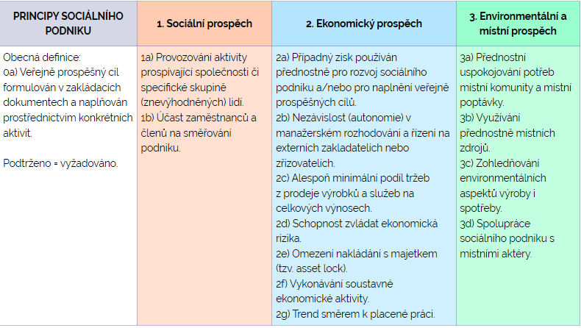
PRINCIPY SOCIÁLNÍHO PODNIKU

Slide 6
Financování
https://ceske-socialni-podnikani.cz/financovani

Slide 7
Inkubátor neziskových projektů
Projekty na zlepšení Vašeho okolí – finanční podporovatelé Statutární město Karviná, Mládež kraji, Evropský sbor solidarity – solidární projekty

Slide 8
Jak se zrodil MISTKA SEWING?

Slide 9
Děkujeme za pozornost

